Slide 1
Geografická báza údajov 2
Cvičenie 5
Náplň:
Priestorové funkcie – funkcie na editáciu objektov, meranie vzdialenosti, vzťahy na základe vzdialenosti, tvorenie novej geometrie z už existujúcej
Mgr. Vladimír Pelech, PhD.

Slide 2
Opakovanie z minulého Cvičenia
Čo je to DE-9IM a na čo slúži?
Uveďte hodnoty používané v DE-9IM.
Uveďte vnútro, hranicu a vonkajšok pre polygón, líniu a bod.
Aké priestorové funkcie používajúce prednastavené hodnoty matice poznáte?

Slide 3
Funkcie na editáciu existujúcej geometrie
ST_Force2D()
ST_AddPoint()
ST_LineMerge()
ST_Multi()
...

Slide 4
Priestorové funkcie na editáciu geometrie
ST_Force2D(geom)
Upraví pôvodnú geometriu do roviny, ak má viac ako 2 rozmery.
Ak „Geometry Viewer“ zobrazí hlášku „3D geometries not rendered“, tak je užitočné použiť ST_Force2D(geom), ktorá umožní zobraziť dané objekty.
Ukážka, kde sa druhá geometria nevykreslí, lebo je 3D, ale prvá už áno:
SELECT ST_Force2D(geom), geom
FROM ST_GeomFromText('Point(10 10 10)') geom;

Slide 5
Priestorové funkcie na editáciu geometrie
ST_AddPoint(geom 1, geom 2) alebo (geom 1, geom 2, integer)
Pridá bod (geom2) na koniec línie (geom1).
Alebo pridá bod (geom2), do línie (geom1) na pozíciu určenú celým číslom, pričom 0 znamená počiatok línie.

Slide 6
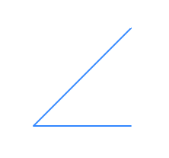
Priestorové funkcie na editáciu geometrie
Ukážka pridania bodu so súradnicami(4 4) na koniec línie (obr. vľavo) a na uvedenú pozíciu, v tomto prípade 0, čiže začiatok línie (obr. vpravo):
SELECT ST_AddPoint(ST_GeomFromText('Linestring(0 0, 4 0)‘),
'Point(4 4)'::geometry),
ST_AddPoint(ST_GeomFromText('Linestring(0 0, 4 0)'), 'Point(4 4)'::geometry,0);

Slide 7
Priestorové funkcie na editáciu geometrie
ST_RemovePoint(geom1, integer)
Odstráni z línie (geom1) bod na uvedenej pozícii integer.
Užitočné ak chceme z uzatvorenej línie vytvoriť neuzatvorenú, v takom prípade iba odstránime posledný bod.

Slide 8
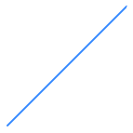
Priestorové funkcie na editáciu geometrie
Ukážka. Z línie tvorenej 3 bodmi (obr. vľavo) sme odstránili druhý bod v poradí, čiže s indexom 1 (obr. vpravo):
SELECT ST_GeomFromText('Linestring(0 0, 4 0, 4 4)'),
ST_RemovePoint(ST_GeomFromText('Linestring(0 0, 4 0, 4 4 )'),1);

Slide 9
Priestorové funkcie na editáciu geometrie
ST_SetPoint(geom1, integer, geom 2)
Nahradí/zmení bod na pozícii integer v línii geom1 bodom uvedeným v geom2.
Funkcia umožňuje v druhom parametri zadať aj záporné čísla. Význam záporného čísla spočíva v počítaní od posledného bodu línie, ktorý má hodnotu -1, predposledný má hodnotu -2, atď...

Slide 10
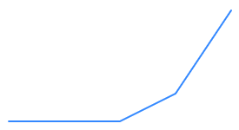
Priestorové funkcie na editáciu geometrie
Ukážka zmeny bodu. V línii tvorenej 4 bodmi (obr. vľavo) sme zmenili predposledný bod v poradí, čiže s indexom -2 (obr. vpravo):
SELECT ST_GeomFromText('Linestring(0 0, 4 0, 4 4, 8 4)'),
ST_SetPoint( ST_GeomFromText( 'Linestring(0 0, 4 0, 4 4, 8 4)‘), -2,
'Point(6 1)'::geometry);

Slide 11
Priestorové funkcie na editáciu geometrie
ST_Reverse(geom)
Zmení poradie vertexov v geom na opačné.
Funkcia prevráti poradie vertexov aj v polygóne alebo inom type geometrie, kde môžeme hovoriť o poradí.
ST_Multi(geom)
Ak vstupné objekty nemajú geometriu typu „Multi...“ , tak uvedená funkcia ich na tento typ zmení.

Slide 12
Priestorové funkcie na editáciu geometrie
ST_LineMerge(geom)
Vstupným parametrom by mala byť iba geometria typu Multilinestring.
Funkcia spája jednotlivé časti multilínie dokopy, ak sa zhodujú koncové a počiatočné body jednotlivých častí, pričom vo výsledku ich vráti ako líniu.
Ak nemajú spoločný bod, tak vo výsledku vráti pôvodnú geometriu multilínie.

Slide 13
Priestorové funkcie na editáciu geometrie
Ukážka, kde v prvom dopyte sa časti multilínie spoja, zhoduje sa prvý bod prvej časti a posledný bod druhej časti, a v druhom dopyte sa nespoja, keďže sa body nezhodujú, hoci bod 0 0 sa nachádza v oboch častiach, tak v druhej časti multilínie nie je ani posledným, ani prvým.
SELECT ST_AsText( ST_LineMerge( ST_GeomFromText( 'Multilinestring((0 0, 0 10, 10 10),(5 5, 0 0))')))
UNION
SELECT ST_AsText( ST_LineMerge( ST_GeomFromText( 'Multilinestring((0 0, 0 10, 10 10),(5 5, 0 0, 4 7))')));

Slide 14
Priestorové funkcie na editáciu geometrie
ST_Snap(geom 1, geom 2, float)
Prichytáva vertexy a segmenty objektu geom 1 na objekt geom 2, ak sú do zadanej tolerancie float.
Za float môže slúžiť aj výstup inej funkcie.
Výstupom z funkcie je zmenená - prichytená geom 1.
Ak k prichyteniu nedošlo, čiže žiaden bod sa nenachádza v danej tolerancii, tak vráti pôvodnú geom 1.

Slide 15
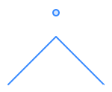
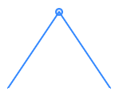
Priestorové funkcie na editáciu geometrie
Ukážka pripojenia línie na bod. Vstup je na obrázku vľavo, výstup pripojená línia k bodu na obrázku vpravo.
SELECT ST_Snap(( 'Linestring (0 0, 2 2, 4 0)'::geometry),
('Point(2 3)'::geometry), 2)
UNION
SELECT ('Point(2 3)'::geometry);

Slide 16
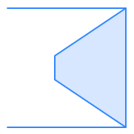
Priestorové funkcie na editáciu geometrie
Ukážka pripojenia polygónu na líniu. Vstup je na obrázku vľavo, výstup pripojený polygón k línii na obrázku vpravo.
SELECT ST_Snap('Polygon((4 4,9 4,9 6, 4 6,4 4))'::geometry,
'Linestring(0 0, 10 0, 10 10, 0 10)'::geometry,5)
UNION
SELECT 'Linestring(0 0, 10 0, 10 10, 0 10)'::geometry;

Slide 17
Priestorové funkcie na editáciu geometrie
Ukážka pripojenia polygónu na líniu s miernou úpravou. V línii pribudol bod 10 4, je počiarknutý a je iná aj tolerancia. Vstup ostáva graficky rovnaký, výstup pripojený polygón k línii v novom bode.
SELECT ST_Snap('Polygon((4 4,9 4,9 6, 4 6,4 4))'::geometry,
'Linestring(0 0, 10 0, 10 4, 10 10, 0 10)'::geometry,3)
UNION
SELECT 'Linestring(0 0, 10 0, 10 4, 10 10, 0 10)'::geometry;

Slide 18
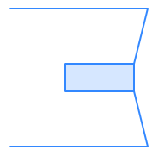
Priestorové funkcie na editáciu geometrie
Ako by ste spravili pripojenie línie k polygónu?

Slide 19
Funkcie na Meranie vzdialeností a Plôch
ST_Area(), ST_Length(), ST_Perimeter() – už boli uvedené počas cvičení
ST_Distance()
ST_DistanceSphere()
ST_DistanceSpheroid()
ST_ShortestLine()
ST_ClosestPoint()
...

Slide 20
Funkcie na Meranie vzdialeností, Plôch
ST_Distance(geom1, geom2) alebo (geog1, geog2, boolean)
Prvé zadanie parametrov vypočíta minimálnu euklidovskú rovinnú vzdialenosť medzi dvojicou vstupných objektov v jednotkách súradnicového systému.
Druhé zadanie parametrov vypočíta minimálnu vzdialenosť medzi dvojicou vstupných objektov v metroch na sféroide definovanom súradnicovým systémom. Ak bude boolean hodnota nastavená na False, tak bude použitý rýchlejší výpočet na guli. V prípade neuvedenia parametra sa počíta, akoby tam bolo True.

Slide 21
Funkcie na Meranie vzdialeností, Plôch
Ukážka 1 pre typ geometry, rovinné súradnice SJTSK, výsledok v m.
SELECT ST_Distance('SRID=5514; Point(-500000 -1200000)'::geometry,
'SRID=5514; Point(-490000 -1200000)'::geometry); → 10000
Ukážka 2 pre typ geometry, rovinné súradnice WGS, výsledok v °.
SELECT ST_Distance('SRID=4326; Point(20 20)'::geometry,
'SRID=4326; Point(30 20)'::geometry); →10

Slide 22
Funkcie na Meranie vzdialeností, Plôch
Ukážka 3 pre typ geography, výsledok v m.
SELECT ST_Distance('SRID=4326; Point(20 20)'::geography,
'SRID=4326; Point(30 20)'::geography, TRUE); → 1046315.07610444
Ukážka 4 pre typ geography, výsledok v m, nepoužitý sféroid ale guľa.
SELECT ST_Distance('SRID=4326; Point(20 20)'::geography,
'SRID=4326; Point(30 20)'::geography, FALSE); → 1044736.40949406

Slide 23
Funkcie na Meranie vzdialeností, Plôch
ST_DistanceSphere(geom1, geom2)
Obe vstupné geometrie musia byť zadané ako objekty so zemepisnou šírkou a dĺžkou.
Funkcia používa na výpočet guľu, ktorej polomer si odvodí z definovaného sféroidu SRIDu a vo výsledku vráti minimálnu vzdialenosť medzi objektmi v m.
Je menej presná ako ST_DistanceSpheroid().

Slide 24
Funkcie na Meranie vzdialeností, Plôch
ST_DistanceSpheroid(geom1, geom2, spheroid)
Obe vstupné geometrie musia byť zadané ako objekty so zemepisnou šírkou a dĺžkou.
Funkcia používa na výpočet parametre sféroidu, ktorý je uvedený ako tretí parameter a vo výsledku vráti minimálnu vzdialenosť medzi objektmi v m.
Je presnejšia ako ST_DistanceSphere().

Slide 25
Funkcie na Meranie vzdialeností, Plôch
Ukážka ST_DistanceSphere a ST_DistanceSpheroid, pre dvojicu bodov. Pre ST_DistanceSpheroid bol definovaný sféroid WGS84 pomocou názvu, polomeru a sploštenia:
SELECT ST_DistanceSphere('SRID=4326; Point(20 20)'::geometry,
'SRID=4326; Point(30 20)'::geometry),
ST_DistanceSpheroid('SRID=4326; Point(20 20)'::geometry,
'SRID=4326; Point(30 20)'::geometry, 'SPHEROID["WGS 84", 6378137, 298.257223563]');

Slide 26
Funkcie na prepojenie pomocou vzdialenosti
ST_DWithin (geom 1, geom 2, double precision pre daný SRID) alebo (geog1, geog2, double precision pre daný SRID, boolean)
Vráti TRUE, ak vzdialenosť medzi oboma vstupnými geometriami je v rámci tolerancie. Pod vzdialenosťou sa rozumie najkratšia možná vzdialenosť medzi objektmi, napr. od bodu k boundary polygónu, nemusí ísť nutne o vertexy.
Pre objekty typu geometry sa použijú jednotky definované SRIDom, čo vyžaduje, že oba objekty musia mať v rovnaký SRID.
Pre objekty typu geography sú jednotky metre a vzdialenosť sa meria na sféroide, rýchlejší, ale menej presný výsledok sa dosiahne s použitím gule.

Slide 27
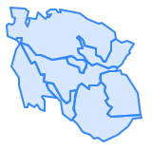
Funkcie na prepojenie pomocou vzdialenosti
Ukážka, kde sa vyberú jedinečné záznamy z tabuľky obce, ktoré sa nachádzajú do 5000 m od bodu s id=1 v tabuľke Marianka_body. Vo výsledku sa získa 8 záznamov obcí, ktorých geometria je na obrázku.
SELECT DISTINCT(o.*) FROM obce o, "Marianka_body" m
WHERE ST_DWithin( o.geom, m.geom, 5000) AND m.id=1;

Slide 28
Funkcie na prepojenie pomocou vzdialenosti
ST_DFullyWithin (geom 1, geom 2, double precision pre daný SRID)
Vráti TRUE, ak vzdialenosť medzi oboma vstupnými geometriami je v rámci tolerancie. Pod vzdialenosťou sa rozumie najdlhšia možná vzdialenosť medzi objektmi
Pre objekty typu geometry sa použijú jednotky definované SRIDom, čo vyžaduje, že oba objekty musia mať v rovnaký SRID.

Slide 29
Funkcie na prepojenie pomocou vzdialenosti
Mierne pozmenená posledná ukážka, kde sa vyberú jedinečné záznamy z tabuľky obce, ktoré sa celé nachádzajú do 5000 m od bodu s id=1 v tabuľke Marianka_body. Vo výsledku sa získa 1 záznam obce, konkrétne Marianka (geometria na obrázku).
SELECT DISTINCT(o.*) FROM obce o, "Marianka_body" m
WHERE ST_DFullyWithin( o.geom, m.geom, 5000) AND m.id=1;

Slide 30
Funkcie na Vytváranie nových geometrií
ST_Buffer(geom, float veľkosť zóny, reťazec s vlastnosťami zóny alebo číslo reprezentujúce počet segmentov na kvadrant)
Funkcia je s rovnakými parametrami použiteľná aj pre typ geography.
Vytvorí zónu okolo vstupnej geometrie (geom), s veľkosťou zadanou v druhom parametri a definovanými vlastnosťami, ktoré sa líšia podľa typu geometrie.
Jednotky sú definované SRIDom vstupnej geometrie.
Prednastavený počet segmentov je 8.

Slide 31
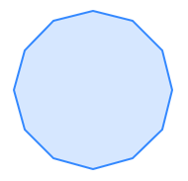
Funkcie na Vytváranie nových geometrií
Ukážka vzdialenostnej zóny 10 m pre bod z vrstvy "Marianka_body„ s id=1 a prednastavenou hodnotou počtu segmentov v kvadrante (obrázok vľavo).
SELECT ST_Buffer(geom,10) FROM "Marianka_body" WHERE id=1;
Rovnaká ukážka so zmenou počtu segmentov na 3 (obrázok vpravo).
SELECT ST_Buffer(geom,10, 3 ) FROM "Marianka_body" WHERE id=1;

Slide 32
Funkcie na Vytváranie nových geometrií
Vlastnosti zóny sú definované pomocou reťazca v tvare kľúč=hodnota, kde kľúče môžu byť:
quad_segs – počet segmentov, možné hodnoty sú celé čísla
endcap – zakončenie línie, možné hodnoty round*|flat(butt)|square
join – spojenie na vertexoch, možné hodnoty round*|mitre(miter)|bevel
mitre_limit –pomer platný iba pre typ spojenie mitre, oreže dané spojenie podľa zadaného desatinného čísla
side – strana, pre ktorú sa vytvorí zóna, platné pre línie, možné hodnoty both*|left|right
Prednastavené hodnoty sú označené znakom *

Slide 33
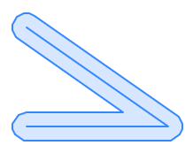
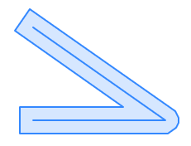
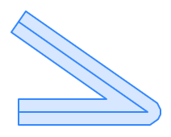
Funkcie na Vytváranie nových geometrií
Ukážka rôznych typov nastavenia pre zakončenie, round, square, flat (obrázky zľava doprava):
SELECT ST_Buffer(geom, 1), ST_Buffer(geom, 1, 'endcap= square'), ST_Buffer (geom, 1, 'endcap=flat')
FROM ST_GeomFromText( 'Linestring (0 0, 10 0, 0 7)' ) geom;

Slide 34
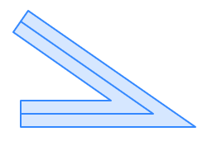
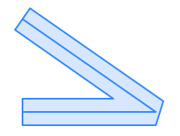
Funkcie na Vytváranie nových geometrií
Ukážka rôznych typov nastavenia pre spojenie pri vertexoch, round, mitre, bevel (obrázky zľava doprava):
SELECT ST_Buffer(geom,1,'endcap=flat'), ST_Buffer(geom,1,'endcap=flat join=mitre'), ST_Buffer(geom,1,'endcap=square join=bevel')
FROM ST_GeomFromText('Linestring (0 0, 10 0, 0 7)') geom;

Slide 35
Funkcie na Vytváranie nových geometrií
ST_Centroid(geom) alebo (geog, boolean)
Vypočíta bod-centroid, ktorý predstavuje stred vstupnej geometrie.
Druhý spôsob zadania parametrov umožňuje určiť centroid pre objekty v reálnom priestore.
Spôsob výpočtu pre Multi objekty sa líši podľa geometrie.

Slide 36
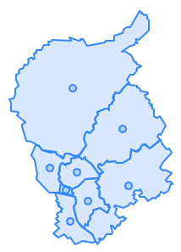
Funkcie na Vytváranie nových geometrií
Ukážka tvorby centroidu pre okresy v Bratislavskom kraji. S použitím UNION došlo aj k zobrazeniu príslušných okresov.
SELECT ST_Centroid(geom) FROM okresy WHERE nm2 LIKE 'Bratislavský'
UNION
SELECT geom FROM okresy WHERE nm2 LIKE 'Bratislavský';

Slide 37
Funkcie na Vytváranie nových geometrií
ST_ConvexHull(geom)
Vytvorí tzv. konvexný obal pre vstupnú geometriu. Všeobecne je za konvexný obal uvažovaná plocha, okrem špecifických prípadov, keď sú napr. na vstupe totožné body, alebo dvojica bodov, z ktorých nie je možné vytvoriť polygón.
Konvexný obal predstavuje najmenšiu konvexnú plochu (okrem vyššie uvedených výnimiek), ktorá pokrýva celú vstupnú geometriu.

Slide 38
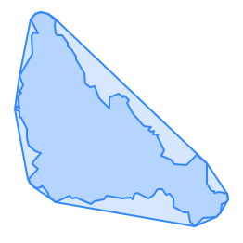
Funkcie na Vytváranie nových geometrií
Ukážka tvorby konvexného obalu pre okres Ilava. S použitím UNION došlo aj k zobrazeniu okresu Ilava.
SELECT ST_ConvexHull(geom) FROM okresy WHERE nm3 LIKE 'Ilava'
UNION
SELECT geom FROM okresy WHERE nm3 LIKE 'Ilava';

Slide 39
Funkcie využívajúce prekryt objektov
ST_Union()
ST_Split()
ST_Intersection()
ST_Difference()
...

Slide 40
Funkcie využívajúce prekryt objektov
ST_Union(geom1, geom2) alebo (množina geometrií) alebo niekoľko ďalších možností.
Vytvorí novú spojenú geometriu podľa vstupu. Pre polygón vytvorí nový polygón. Či to bude polygón alebo multipolygón rozhoduje, či vstupné objekty majú, alebo nemajú spoločnú hranicu.

Slide 41
Funkcie využívajúce prekryt objektov
Dve ukážky vytvorenia nových objektov, v prvom prípade objekt typu ST_Polygon a v druhom ST_Multipolygon, keďže hranice objektov sa nedotýkajú.
SELECT ST_GeometryType(ST_Union(geom)), ST_Union(geom) FROM okresy
WHERE nm2 LIKE 'Košický';
SELECT ST_GeometryType(ST_Union(geom)), ST_Union(geom) FROM okresy
WHERE nm2 LIKE 'Bratislavský' OR nm2 LIKE 'Košický';

Slide 42
Funkcie využívajúce prekryt objektov
ST_Difference(geom1, geom2, [desatinné číslo ako veľkosť gridu])
Vytvorí novú geometriu, ktorá bude predstavovať rozdiel geometrií 1a 2, konkrétne od objektu geom1 odpočíta tie časti, ktoré majú prienik s objektom geom2. Grid slúži na určenie tolerancie, jeho voľba je však voliteľná.
Ide o jedinú funkciu z tejto skupiny, kde záleží na poradí vstupných parametrov, je rozdiel geom1mínus geom2 a geom2 mínus geom1.
Výsledkom môže byť aj prázdna geometria, ak je celý objekt geom1 prekrytý objektom geom2.

Slide 43
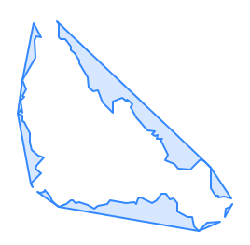
Funkcie využívajúce prekryt objektov
V ukážke sme z konvexného obalu okresu Ilava odpočítali okres Ilava. Pre opačné poradie by sme síce získali objekt, ale ten by bol prázdny.
SELECT ST_Difference(ST_ConvexHull(geom), geom)
FROM okresy
WHERE nm3 LIKE 'Ilava';

Slide 44
Funkcie využívajúce prekryt objektov
ST_Intersection(geom1, geom2, [destinné číslo ako veľkosť gridu]) alebo (geog1, geog2)
Funkcia vráti časť objektu geom1, ktorá má prekryt s objektom geom2.
Je veľmi užitočná v spojení s funkciou ST_Intersects(). Nemýliť si ich však, keďže ST_Intersection() vracia geometriu a ST_Intersects() boolean hodnotu.

Slide 45
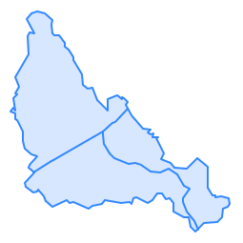
Funkcie využívajúce prekryt objektov
V ukážke sa objekty vrstvy železníc orežú podľa okresu Ilava, pričom s použitím UNION je zobrazený aj samotný okres.
SELECT ST_Intersection(z.geom, o.geom) FROM okresy o, zeleznice z
WHERE nm3 LIKE 'Ilava' AND ST_Intersects(z.geom,o.geom)
UNION
SELECT o.geom FROM okresy o WHERE nm3 LIKE 'Ilava';

Slide 46
Funkcie využívajúce prekryt objektov
ST_Split(geom1, geom2)
Funkcia vráti nový objektu typu kolekcia(collection), ktorá predstavuje objekt geom1 rozdelená podľa objektu geom2.
Podporuje rozdelenie línie pomocou bodovej, líniovej a polygónovej geometrie, a rozdelenie polygónu pomocou líniovej geometrie.

Slide 47
Funkcie využívajúce prekryt objektov
V ukážke spojené objekty vrstvy železníc rozdelia okres Ilava.
SELECT ST_Split(o.geom, (SELECT ST_UNION(geom) FROM zeleznice)) casti
FROM okresy o WHERE nm3 LIKE 'Ilava';

Slide 48
Otázky?

